Slide 1


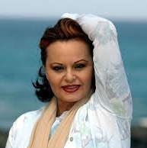
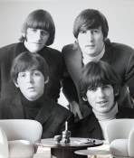
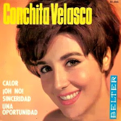
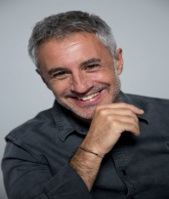
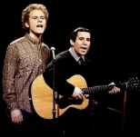
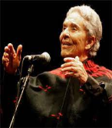
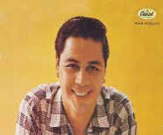

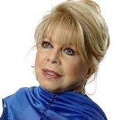
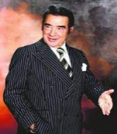
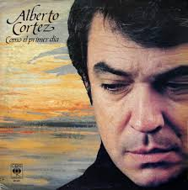
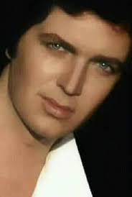

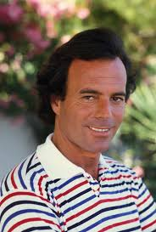
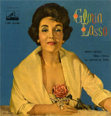

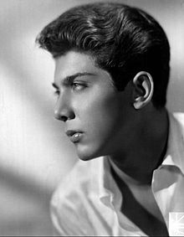

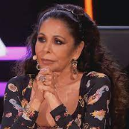
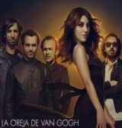


ARMANDO
MANZANEDO
ADORO
ROCIO DURCAL
LUZ DE LUNA
THE BEATLES
TWIST AND SHOUT
Canciones
para el
Recuerdo
n.º 15
SIMON & GARFUNKEL
LOS SONIDOS DEL SILENCIO
CONCHITA
VELASCO
LA CHICA YE YE
SERGIO DALMA
BAILAR PEGADOS
LUCHO GATICA
SOLAMENTE
UNA VEZ
CHAVELA VARGAS
LA LLORONA
VIVA LA GENTE
LA PIEL DE DIOS
ALBERTO CORTEZ
EN UN RINCON DEL ALMA
ESTELA RAVAL
COMO ANTES
PEPE BLANCO
COCIDITO
MADRILEÑO
CARLOS CANO
MARIA LA PORTUGUESA
CAMILO SEXTO
MELINA
JULIO IGLESIAS
EL AMOR
GLORIA LASO
EXTRAÑOS EN
EL PARAISO
PAUL ANKA
DIANA
DUO DINAMICO
PERDONAME
MOCEDADES
DONDE ESTAS CORAZON
ISABEL PANTOJA
HOY QUIERO CONFESAR
LA OREJA DE
VAN GOGH
PARIS
PINCHA EN LOS DISCOS PARA OIR LAS CANCIONES
PARA SALIR

Slide 2



Hoy es lunes, 18 de octubre de 2021
Ahora mismo son las 15:59 horas.
UN FUERTE
ABRAZO,
QUE TENGAS
UN BUEN DIA
PARA SALIR

Slide 3









¿Te ha gustado?
Puedes ver más entrando
Aquí
Además puedes recibir powerpoints en tu correo electrónico suscribiéndote aquí:
Esta presentación powerpoint ha sido creada y compartida única y exclusivamente para mispps.com

